Slide 1


Politeknik
Negeri Batam
EDA and Feature Engineering
Week 2
D4 Robotics Engineering Study Program
Department of Electrical Engineering
Politeknik Negeri Batam
Machine Learning

Slide 2

Course Learning Outcome
Membersihkan data (mengatasi missing values & outliers).
Menganalisis data dengan statistik deskriptif.
Membuat visualisasi data menggunakan Matplotlib & Seaborn.
Mengevaluasi hubungan antar fitur dengan correlation heatmap & pairplot.
Mengubah data kategori menjadi numerik (One-Hot & Label Encoding).
Table of
Contents
01
EDA in Python
02
Feature Engineering

Slide 3
EDA
01
in Python

Slide 4



"Kenapa model Machine Learning bisa gagal memberikan hasil yang baik?"
Karena data yang kotor dan tidak dipahami dengan baik
Solusi:
EDA dan Feature Engineering

Slide 5
Apa itu EDA?
Exploratory Data Analysis (EDA) adalah proses analisis awal untuk memahami karakteristik dataset sebelum melakukan pemodelan lebih lanjut.
Tujuan EDA:
Memahami distribusi data
Mendeteksi outlier atau missing values
Menemukan korelasi antar variabel
Mengidentifikasi pola dalam dataset

Slide 6
Langkah-Langkah Pada EDA
Definisi Masalah Menentukan tujuan analisis, memahami status data, menetapkan jadwal, serta melakukan analisis biaya/manfaat untuk membuat rencana pelaksanaan.
Persiapan Data Menentukan sumber data, memahami karakteristiknya, membersihkan data, menghapus data yang tidak relevan, serta membagi data sesuai kebutuhan analisis.
Analisis Data Menggunakan statistik deskriptif dan teknik analisis seperti korelasi, pengelompokan, serta model prediktif untuk menemukan pola dalam data.
Pengembangan dan Representasi Hasil Menyajikan hasil analisis dalam bentuk grafik, tabel, atau diagram agar mudah dipahami oleh pemangku kepentingan.

Slide 7

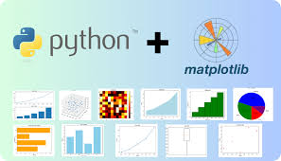


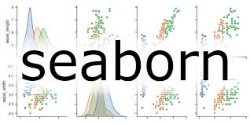
2. Pendahuluan EDA
Untuk melakukan EDA, kita menggunakan library berikut:
NumPy: Operasi numerik dan array multidimensi
pandas: Manipulasi dan analisis data
Matplotlib dan Seaborn: Visualisasi data
SciPy

Slide 8

2. NumPy
Untuk mengimpor numpy, kita akan menggunakan kode berikut:
Berikut adalah beberapa fungsi NumPy yang sering digunakan dalam EDA:
np.array()
np.mean(array)
np.median(array)
np.std(array)
np.var(array)
np.min(array)
np.max(array)
np.sum(array)
np.where(condition, value_if_true, value_if_false)

Slide 9
3. Pandas
pandas adalah library utama yang digunakan untuk memproses, menganalisis, dan memahami data. Berikut adalah fungsi-fungsi pandas :
1. Membaca Data
pd.read_csv('file.csv’) = Membaca file CSV
pd.read_excel('file.xlsx’) = Membaca file Excel
pd.read_json('file.json’) = Membaca file JSON
pd.read_sql(query, connection) = Membaca data dari database SQL
2. Melihat Gambaran Pada Data
df.head(n) = Menampilkan n baris pertama
df.tail(n) = Menampilkan n baris terakhir
df.sample(n) = Menampilkan n baris secara acak
df.info() = Menampilkan ringkasan informasi dataset
df.describe() = Statistik deskriptif untuk kolom numerik

Slide 10
3. Pandas
3. Menangani Missing Value
df.isnull().sum() = Mengecek jumlah missing values per kolom
df.dropna() = Menghapus baris yang memiliki missing values
df.fillna(value) = Mengisi missing values dengan nilai tertentu
4. Menangani Duplikasi
df.duplicated() = Mengecek duplikasi
df.drop_duplicates() = Menghapus duplikasi
5. Seleksi dan Filter Data
df['kolom’] = Mengakses satu kolom
df[['kolom1', 'kolom2’]] = Mengakses beberapa kolom
df.iloc[row, col] = Akses berdasarkan indeks baris dan kolom
df.loc[df['Age'] > 30] = Filter data berdasarkan kondisi

Slide 11
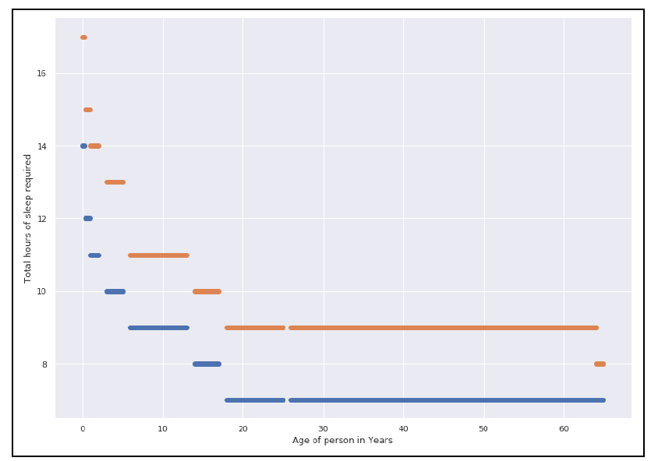
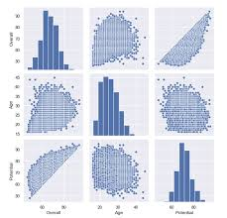
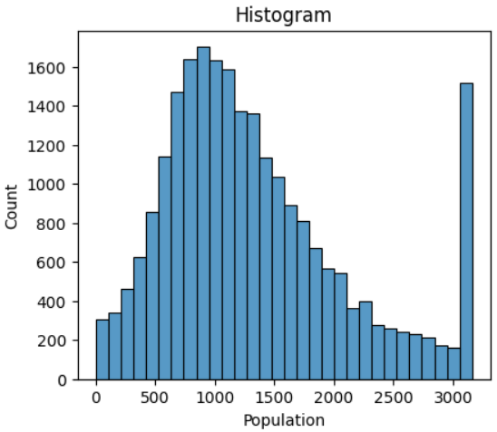
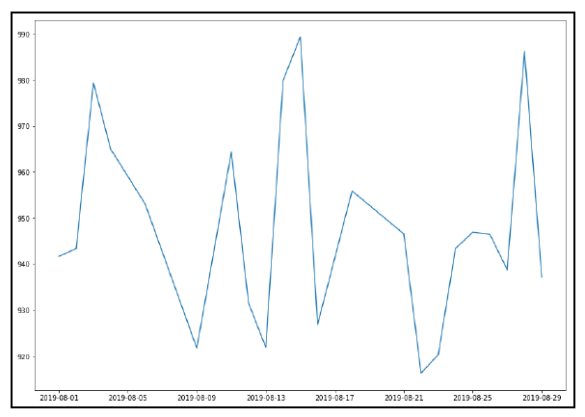
4. Matplotlib dan Seaborn
Visualisasi Data digunakan untuk mengomunikasikan informasi agar lebih jelas dan efisien kepada pengguna dengan menggunakan grafik, table, dan bagan.
Data visualization membantu kita dalam menganalisis data berskala besar secara lebih sederhana.
Data visualization membuat data kompleks lebih mudah diakses, dimengerti, dan dapat digunakan.

Slide 12
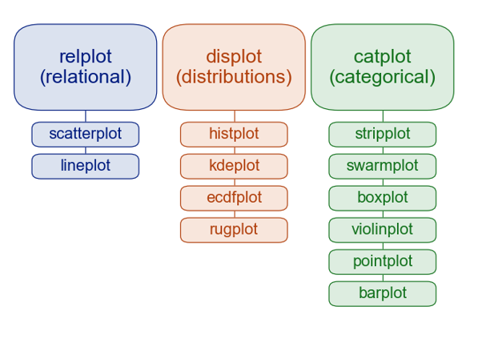
4. Matplotlib
Matplotlib adalah pustaka grafik tingkat rendah dalam bahasa python yang berfungsi sebagai utilitas visualisasi.
Matplotlib diciptakan oleh John D. Hunter.
Matplotlib bersifat open source dan kita dapat menggunakannya secara bebas.
Matplotlib sebagian besar ditulis dalam bahasa python, beberapa segmen ditulis dalam bahasa C, Objective-C, dan Javascript untuk kompatibilitas Platform.
4. Seaborn
Seaborn adalah library untuk membuat grafik statistik di Python. Seaborn dibangun di atas matplotlib dan terintegrasi dengan struktur data di Pandas.

Slide 13
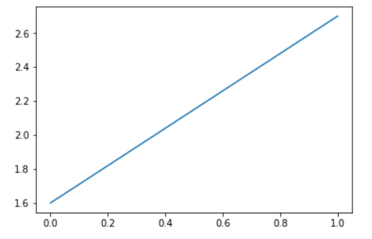
Line Plot
import matplotlib.pyplot as plt
plt.plot([1.6, 2.7])

Slide 14
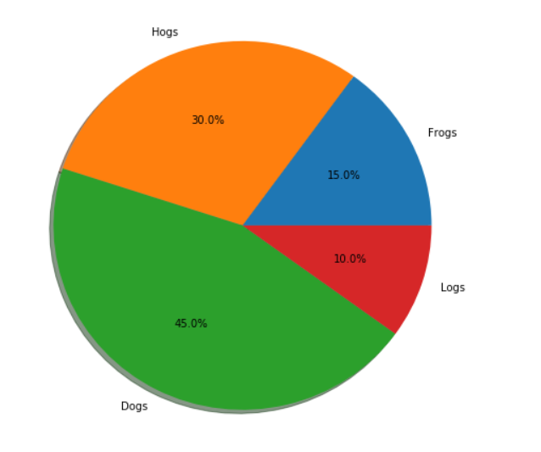
Pie Chart
import matplotlib.pyplot as plt
from matplotlib.gridspec import GridSpec
plt.figure(figsize=(8,8))
labels = 'Frogs', 'Hogs', 'Dogs', 'Logs'
fracs = [15, 30, 45, 10]
explode = (0, 0.05, 0, 0)
plt.pie(fracs, labels=labels, autopct='%1.1f%%', shadow=True)
plt.show()

Slide 15
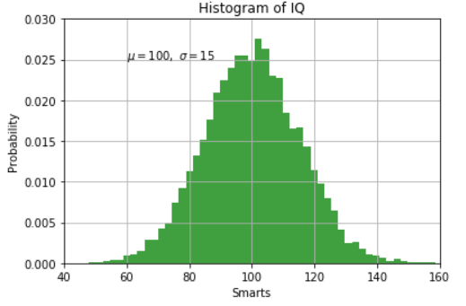
Histogram
mu, sigma = 100, 15
x = mu + sigma * numpy.random.randn(10000)
n, bins, patches = plt.hist(x, 50, normed=1, facecolor='g', alpha=0.75)
plt.xlabel('Smarts')
plt.ylabel('Probability')
plt.title('Histogram of IQ')
plt.text(60,.025,r'$\mu=100,\ \sigma=15$')
plt.axis([40, 160, 0, 0.03])
plt.grid(True)
plt.show()

Slide 16
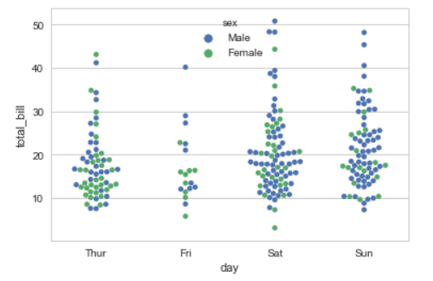
Categorical Scatterplots: swarmplots
sns.swarmplot(x="day", y="total_bill", hue="sex", data=tips);

Slide 17
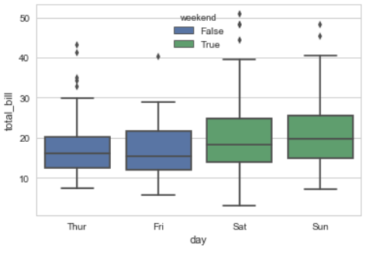
Boxplot
tips["weekend"] = tips["day"].isin(["Sat", "Sun"])
sns.boxplot(x="day", y="total_bill", hue="weekend", data=tips, dodge=False);

Slide 18
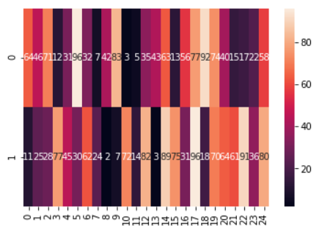
Heatmap
sns.heatmap([df.y, df.x], annot=True, fmt="d")

Slide 19
Feature
02
Engineering

Slide 20
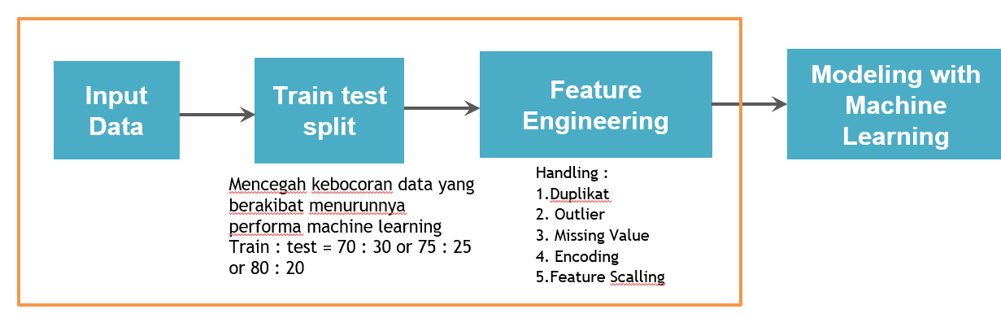
Alur Fitur Engineering?

Slide 21
1. Handle Duplikat
Machine Learning tidak bisa memproses data yang duplikat :
Maka harus dipilih salah satunya saja -> Handling Duplikat

Slide 22
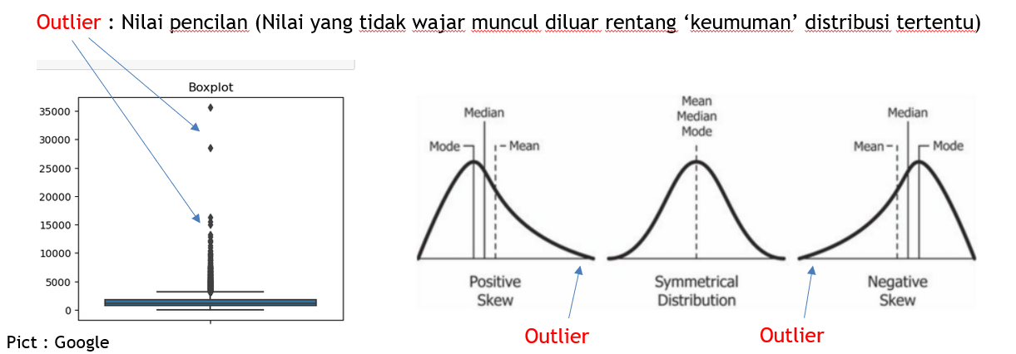
2. Teori Outlier

Slide 23
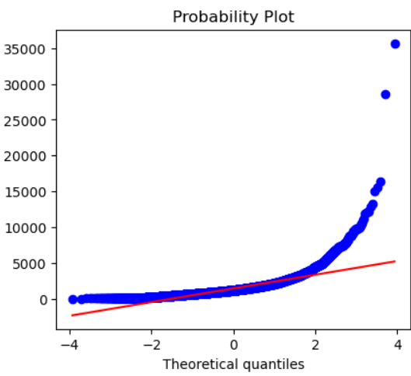
Teori Outlier
Outlier : Nilai pencilan (Nilai yang tidak wajar muncul diluar rentang ‘keumuman’ distribusi tertentu)
Jika titik biru berada pada garis merah maka distribusinya normal, jika tidak maka pengaruh dari outlier.

Slide 24
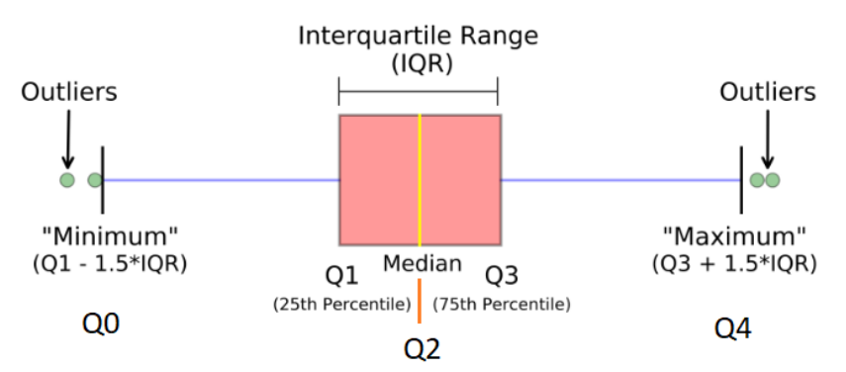
Handling Outlier
IQR : Inter Quartile Range
1.
2
Perspektif Bisnis
Bergantung pada kasus bisnis dari dataset yang dimiliki. Contoh :
1. Usia penumpang kapal laut minimal 3 tahun sampai dengan umur berapapun, maka diluar rentang itu dianggap outlier dan diganti dengan masing-masing batas nilai aturan bisnis yang berlaku.
2.

Slide 25
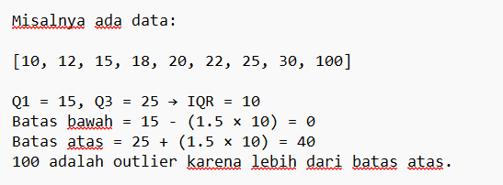
Handling Outlier
IQR : Inter Quartile Range
1.

Slide 26
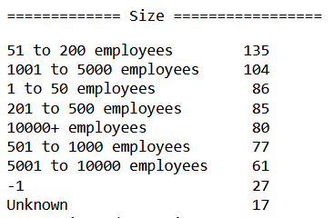
3. Missing Value
Missing Value Merupakan nilai yang hilang di suatu kolom, namun tidak hanya sebatas itu. Untuk nilai yang tidak sesuai tapi muncul didalam suatu kolom tertentu juga bisa dianggap sebagai missing value. Misal tipenya kategorikal tapi isinya ada yang berupa angka dan juga sebaliknya.
Missing Value diatas : -1 dan Unknown -> Padahal tipe datanya kategorikal Campuran

Slide 27
Jenis Missing Value
Missing Value yang Jelas (Explicit Missing)
✅ NaN (Not a Number) – format standar di pandas/numpy
✅ None – tipe data Python untuk nilai kosong
✅ null – sering muncul di database SQL
✅ Na – sering digunakan di file CSV atau Excel
Missing Value karena Format yang Tidak Sesuai
✅ Spasi kosong (" ") → dianggap sebagai string, bukan NaN
✅ Karakter khusus ("NULL", "#N/A")
✅ Tipe data tidak sesuai (misalnya angka dalam bentuk string)
Missing Value yang Dikodekan Secara Manual
✅ -1, 9999, atau 0 untuk data numerik
✅ "Unknown", "Tidak Tahu", "?" untuk data kategorikal

Slide 28
Handling Missing Value
Cek terlebih dahulu, nilai unik di tiap kolom. Kemudian cek berapa persen missing value tiap kolom. Secara Statistik jika > 20% maka drop kolomnya, jika dibawah itu maka handling dengan cara :
1. Jika numerikal kolom maka handle menggunakan nilai median dari data train, lalu aplikasikan ke data train dan ke data test di kolom bersangkutan.
2. Jika kolom kategorikal maka handle menggunakan nilai modus dari data train, lalu aplikasikan ke data train dan ke data test di kolom bersangkutan.

Slide 29
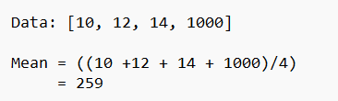
Handling Missing Value
Kenapa untuk Data Numerik Menggunakan Median?
Jika dengan mean, maka Mean terlalu tinggi karena dipengaruhi oleh outlier 1000.
Jika Median :
kita urutkan: [10, 12, 14, 1000], median = (12 + 14) / 2 = 13 → masih representatif.
Note: Jika distribusi data normal (tidak ada outlier), mean juga bisa digunakan sebagai pengganti.

Slide 30

Handling Missing Value
Kenapa untuk Data Kategorik Menggunakan Mode/modus?
Alasan utama: Mode atau Modus adalah nilai yang paling sering muncul, sehingga mewakili tren data.
Contoh:

Slide 31
4. Encoder
Data Kategorikal itu perlu dilakukan encoding supaya berubah menjadi numerik data dengan pendekatan teknik tertentu, supaya bisa diolah di Machine Learning. Ada 3 jenis tipe Kategori :
Data nominal tidak memiliki tingkatan.
Contoh : gender, Tipe Lokasi kerja, dst
2. Data Ordinal : Data ordinal adalah data diskrit yang
mengandung urutan.
Contoh : Tingkatan pendidikan, tingkatan level jabatan dst.
3. Data Kardinalitas : tipe kategorik yang memiliki nilai yang banyak (perspektif) dan unik di dalam suatu kolom dan bersifat nominal tidak memiliki tingkatan.

Slide 32

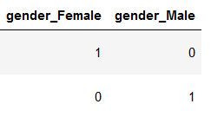
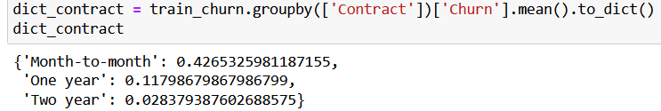
Encoder
1
One Hot Encoding (OHE) :
3
Mean Encoding :
Nilai rata-rata pada ratio nilai di suatu kolom kategorik yang bergantung dengan ratio kolom target
Notes : Nilai kategorik di data train dan test haruslah sama, jika tidak maka akan error Machine Learningnya.
2
Label Encoder :
a. Yes -> 1, No -> 0
b. Tingkat Pendidikan :
SMP -> 1, SMA -> 2, S1 -> 3
2

Slide 33
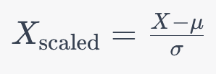
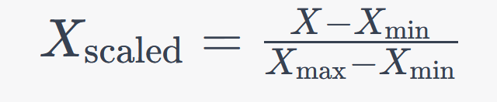
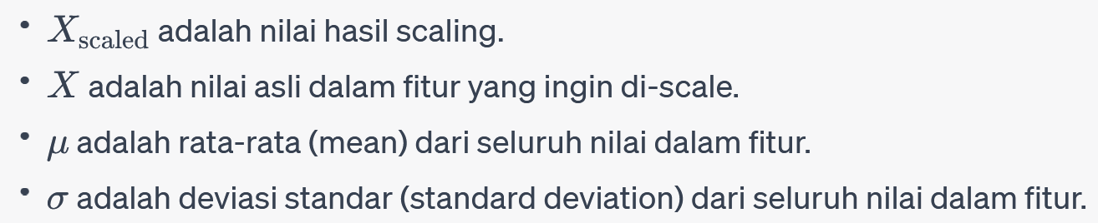
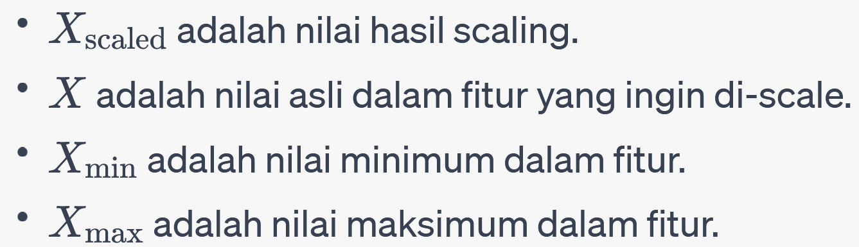
5. Skala Fitur
Tujuan dari feature scaling adalah untuk mengubah skala nilai-nilai dalam fitur (kolom) data sehingga mereka memiliki rentang atau skala yang serupa.
StandardScaler
Transformasi nilai sehingga memiliki rata-rata nol (0) dan standar deviasi satu (1).
2. MinMaxScaler
Kolom hasil transformasi berada dalam rentang tertentu, seringkali antara 0 dan 1.

Slide 34
5. Skala Fitur
Kapan memakai standarscaller ??
Standard Scaler (Z-Score Scaling):
Biasanya digunakan saat kita ingin menjaga distribusi data tetap mendekati distribusi normal (dengan rata-rata nol dan deviasi standar satu).
Cocok untuk algoritma yang bergantung pada perbedaan jarak antar data, seperti regresi logistik, SVM, dan k-means clustering.
Berguna saat data memiliki outlier yang signifikan, karena scaling dengan z-score lebih tahan terhadap outlier.
Kekurangan:
Tidak membatasi nilai dalam rentang tertentu, sehingga interpretasi angka lebih sulit.

Slide 35
5. Skala Fitur
Kapan memakai minmaxscaler ??
Min-Max Scaler:
Biasanya digunakan ketika kita ingin mengubah data ke rentang tertentu, seperti [0, 1] atau [-1, 1].
Cocok untuk algoritma yang tidak bergantung pada distribusi data atau jarak antar data, seperti decision trees, random forests, dan neural networks.
Berguna saat data Anda tidak memiliki asumsi distribusi normal atau kita ingin menjaga interpretabilitas rentang asli data.
Kekurangan:
Sangat sensitif terhadap outlier, karena rentang min & max sangat dipengaruhi oleh nilai ekstrem.

Slide 36
Next Topic: Introduction to Regression

Slide 37
Ringkasan
EDA membantu memahami data sebelum diproses lebih lanjut.
Feature Engineering penting untuk meningkatkan performa model.
Duplikat, outlier, missing value, encoding, dan scaling harus diperhatikan.
Visualisasi membantu kita melihat perubahan data sebelum & sesudah preprocessing.
Tanpa Feature Engineering, model ML bisa bekerja dengan buruk.
📌Penutup: "Jadi, sebelum buru-buru membangun model Machine Learning, pastikan kita memahami dan membersihkan data dengan baik!"

Slide 38
Reference
Hands-On Exploratory Data Analysis with Python

Slide 39
THANK YOU!

